Slide 1
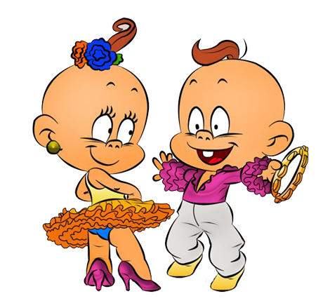
МАДОУ «Детский сад «Мальвина», город Новый Уренгой
Проект
Танцы народов мира
Составила: Князева Маргарита Андреевна, хореограф
МАДОУ «ДС «Мальвина»

Slide 2
ПАСПОРТ ПРОЕКТА
Автор проекта: Князева Маргарита Андреевна, хореограф
Участники проекта: воспитанники 5-7 лет
Вид проекта: образовательный, долгосрочный.
Сроки реализации проекта: 2018-2019 учебный год.
База реализации проекта: МАДОУ «ДС «Мальвина»

Slide 3
Актуальность
Реализация задач ОО «Художественно-эстетическое развитие» ФГОС дошкольного образования: развитие предпосылок ценностно-смыслового восприятия и понимания разных видов искусства; формирование представлений о хореографии
Развитие представлений о социокультурных ценностях разных народов посредством изучения их танцевальной культуры.
Развитие детской одаренности, как основы творческого самоопределения личности.

Slide 4
Цель проекта:
Ознакомление с танцевальной культурой разных народов детей старшего дошкольного возраста
Задачи проекта:
Расширение представлений воспитанников о танцевальной культуре народов мира.
Знакомство с характерными элементами танцев народов мира.
Знакомство с костюмами народов мира для танцев.
Развитие художественных способностей. воспитанников

Slide 5
Планируемый результат
Овладение детьми представлениями о танцах народов мира
Овладение характерными элементами танцев народов мира
(русский, испанский, украинский, чешский, венгерский, австрийский)
Повышение исполнительских умений, развитие артистизма
Развитие крупной моторики, координации, гибкости, пластичности
Развитие любознательности

Slide 6
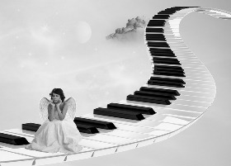
Механизм реализации проекта
Инновационность проекта
Работа по проекту дает возможность развивать творческие способности ребенка в танце, развивать его потенциал, уверенность в себе. Проект направлен на формирование нравственно-патриотических чувств, взаимоотношения со сверстниками и взрослыми, приобщения детей к к национальной культуре своей страны и культуре других стран, посредством хореографического исскуства. Приобретаются такие качества, как выдержка, внимательность, умение владеть своим телом, ребенку дается возможность почувствовать радость от движения под музыку.
- анализ допроектной деятельности;
- изучение и анализ психолого-педагогической, методической литературы по данному направлению;
- подбор музыкального сопровождения,
- пополнение развивающей среды в группах;
-просмотр видеофильмов с различными танцами народов мира,
-разучивание и выполнение элементов различных танцев мира;
работа с родителями;
-показательные выступления проученных танцев народов мира;
- мониторинг управления качеством реализации проекта

Slide 7
Ресурсное обеспечение реализации проекта
Техническое обеспечение
Компьютер
Принтер
Фотоаппарат
Проектор
Аудио и видеотехника
Материалы на печатной основе
Методические пособия
Учебно-методическая литература
Медиатека
Мультимедийные презентации
Фонограммы
Видеозаписи.
Оборудование
Различные предметы для танцевального творчества (цветные платки, кастаньеты, тамбурины, деревянные ложки, куклы в национальных костюмах, иллюстрации костюмов и др.)
костюмы для выступлений

Slide 8
Содержание проекта 1 этап Организационно-подготовительный сентябрь – октябрь 2018г
СОДЕРЖАНИЕ ДЕЯТЕЛЬНОСТИ | ПРОДУКТ ДЕЯТЕЛЬНОСТИ | ПРЕДПОЛАГАЕМЫЙ РЕЗУЛЬТАТ
- Изучение нормативной базы по данному направлению -Теоретическое осмысление проекта - Анализ условий ДОУ -Диагностика детей, педагогов и родителей -тематическое планирование работы по движению; -подготовка наглядного и дидактического материала, литературы; - Разработка плана проведения мероприятий проекта; -Пополнение медиотеки, библиотек методической литературы - Подбор музыкального репертуара | Подготовка нормативной документации и плана деятельности по внедрению инновационного проекта. Перспективно-тематический план. Модель взаимодействия педагогов. Обогащение среды в группе: изготовление костюмов, атрибутов Приобретение иллюстраций, видеоматериалов, дисков с музыкой. Библиотека, медиотеки для родителей и педагогов. Мультимедийные презентации. | Осознание родителями и педагогами значимости актуальности проблемы Оптимальное взаимодействие всех участников образовательного процесса Модернизация предметно-пространственной среды ДОУ.

Slide 9
2 этап Основной ноябрь 2018г – апрель 2019г
СОДЕРЖАНИЕ ДЕЯТЕЛЬНОСТИ | ПРОДУКТ ДЕЯТЕЛЬНОСТИ | ПРЕДПОЛАГАЕМЫЙ РЕЗУЛЬТАТ
Реализация системы развития творческих способностей детей с помощью музыкально-ритмической и танцевальной деятельности: - Танцевальный ансамбль «Мальвинка» Организация предметно-музыкальной среды в группах (куклы в костюмах, музыкальное оформление национальной музыки в течение дня); -просмотр видео фильмов с различными танцами народов мира; -прослушивание национальных песен; Разучивание танцевальных элементов национальных танцев; -Консультации, семинары для педагогов и родителей; - Информационные материалы для педагогов и родителей. | -выступление с танцевальными композициями на музыку народов мира; - план работы танцевального ансамбля «Мальвинка» - конспекты - сценарии - мультимедийные презентации: Конспекты консультаций, выступлений; Буклеты, стенгазеты, тематические выставки, фотовыставки и др.; | Проявление самостоятельности и творческой инициативы у детей старшего дошкольного возраста в танце. Формирование толерантного поведения у дошкольников; Накопление методического материала для педагогов по данному направлению. Умение организовать эффективное взаимодействие с родителями и детьми.

Slide 10
3 этап Заключительный май – июнь 2014г
СОДЕРЖАНИЕ ДЕЯТЕЛЬНОСТИ | ПРОДУКТ ДЕЯТЕЛЬНОСТИ | ПРЕДПОЛАГАЕМЫЙ РЕЗУЛЬТАТ
Подведение итогов и анализ результатов работы. Акетирование родителей и педагогов. Доработка и систематизация методов, рекомендаций по данной проблеме Обобщение опыта работы опыта на педагогическом совете ДОУ. Определение перспектив | Итоговые выступления с проученными танцами народов мира. Выпуск методических брошюр. Информационный банк данных. Видеозаписи. Презентация Выставка демонстрационного материала по теме. | Ознакомление с различными видами танцев, которые могут передавать национальный характер, традиции, эмоции. Педагоги и родители смогут осуществлять работу в данном направлении, помогая детям.

